Slide 1
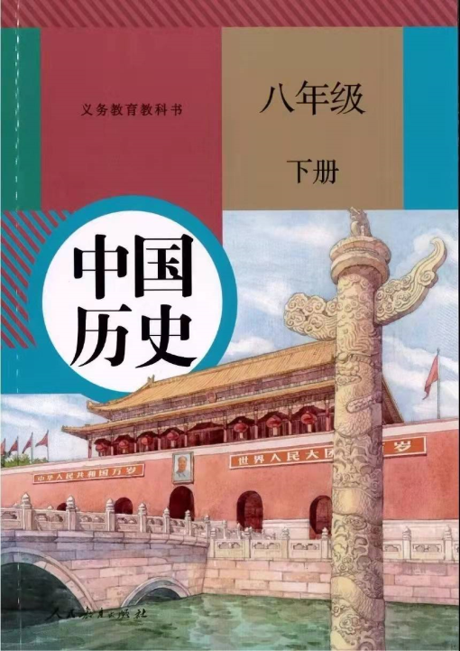
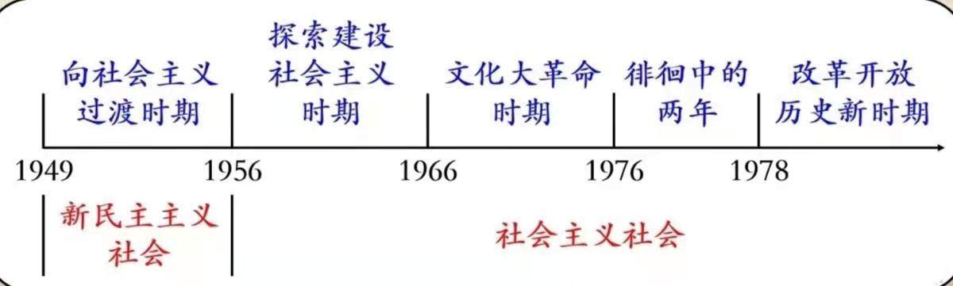
中国现代史
是从1949年10月1日中华人民共和国成立至今的历史。是一部中国人民建立和巩固人民政权，探索发展社会主义的历史，是一部中华民族实现独立、富强、民主，走向伟大复兴的历史。

Slide 2
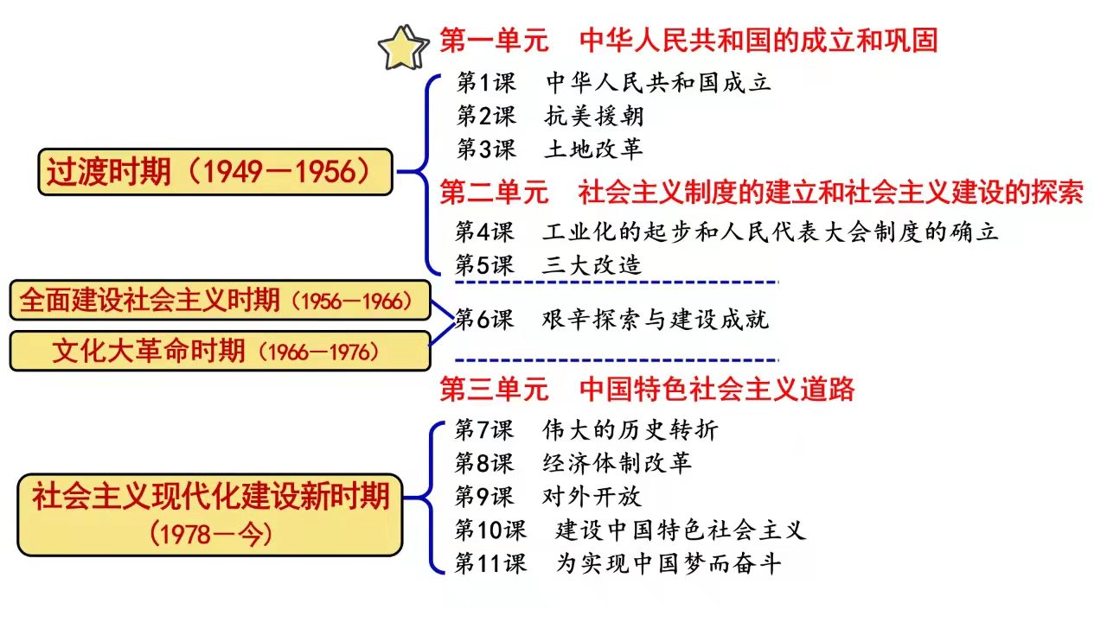

Slide 3


第一单元 中华人民共和国的成立和巩固
第一课 中华人民共和国成立

Slide 4

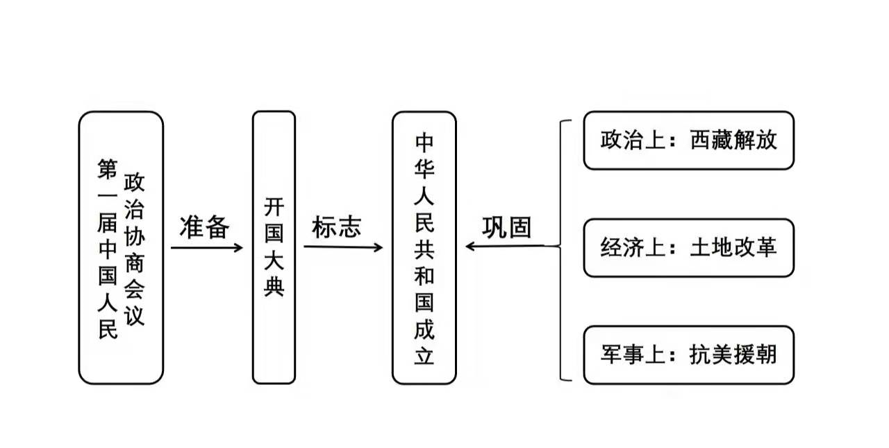


Slide 5
学习目标：
1.知道第一届中国人民政治协商会议和《中国人民政治协商会议共同纲领》
2.了解中华人民共和国开国大典
3.理解新中国成立的意义
4.知道西藏和平解放的史实

Slide 6
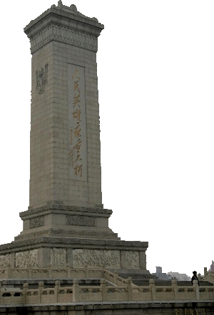

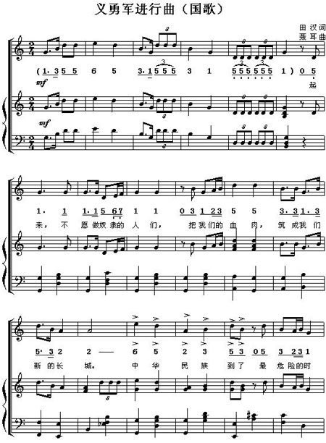
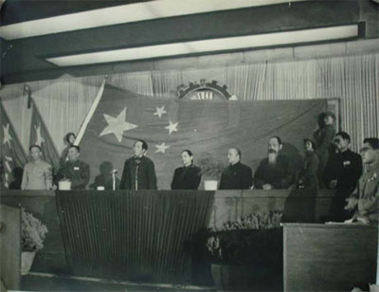
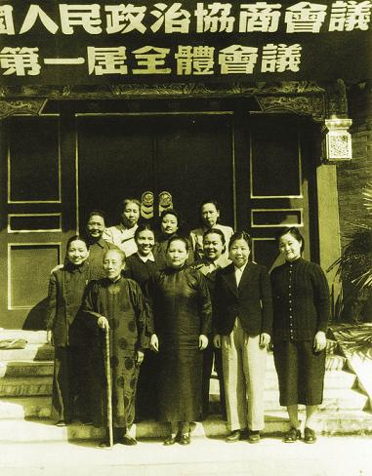

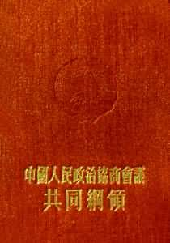

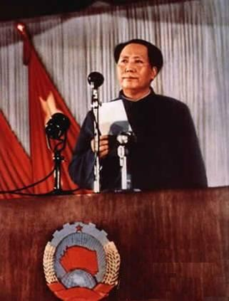
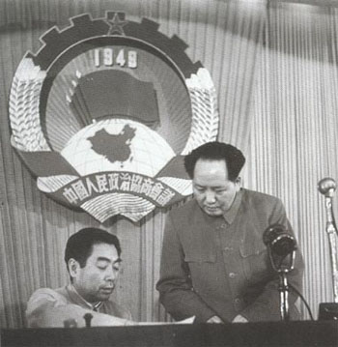
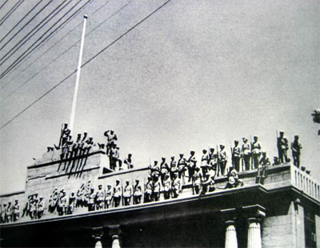
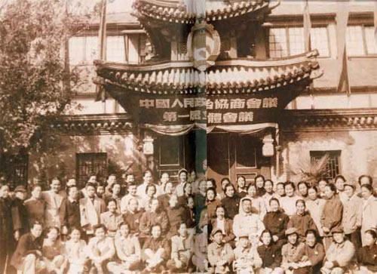
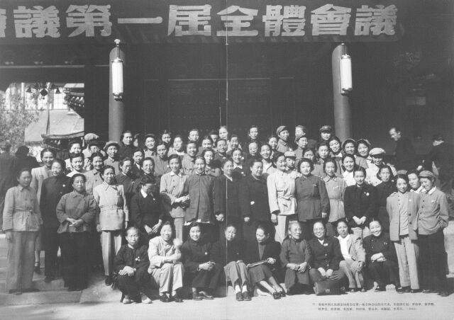
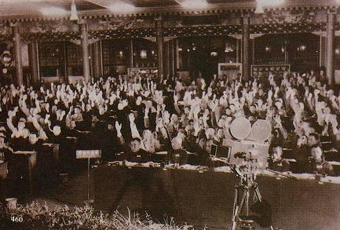
中国人民政治协商会议
三年以来，在人民解放战争和人民革命中牺牲的人民英雄们永垂不朽！（解放战争时期）
三十年以来，在人民解放战争和人民革命中牺牲的人民英雄们永垂不朽！（以五四运动为起点的新民主主义革命时期）
由此上溯到一千八百四十年，从那时起，为了反对内外敌人，争取民族独立和人民自由幸福，在历次斗争中牺牲的人民英雄们永垂不朽！
第一届中国人民政治协商会议的成功召开，标志着中国共产党领导的多党合作和政治协商制度正式形成，也为新中国的正式成立做了多方面的准备。
内容之一
制定《共同纲领》
内容之四
决定建立人民英雄纪念碑
背景
时间
地点
代表
性质
职权
决议
作用
内容之二
选举中央人民政府委员会
选举中央人民政府领导人
会议参加者的广泛性
具有代表全国人民的性质
国民党反动政权被推翻
代行全国人民代表大会职权
内容之三
决定公元纪年
首都、国旗、代国歌
1.规定了中华人民共和国的性质
（工人阶级领导的人民民主专政国家）
明确指出人民是国家的主人
2.规定了国家政权组织原则
各级政权机关一律实行民主集中制
主 席：毛泽东
副主席：朱 德、刘少奇、宋庆龄
李济深、张 澜、高 岗
中国共产党、各民主党派、无党派人士
各人民团体、各地区、各民族
人民解放军和华侨代表
出席政协会议的部分女代表
前排左起为何香凝、宋庆龄、邓颖超
1949年4月23日 人民解放军占领南京“总统府”
宣告国民党在大陆22年统治的覆灭
代表们以举手表决方式通过议案
1949年9月21日
第一届政协会议全体妇女代表合影
北平中南海怀仁堂
具有临时宪法的作用
1952年8月1日正式动工修建
1958年4月22日落成 5月1日揭幕

Slide 7
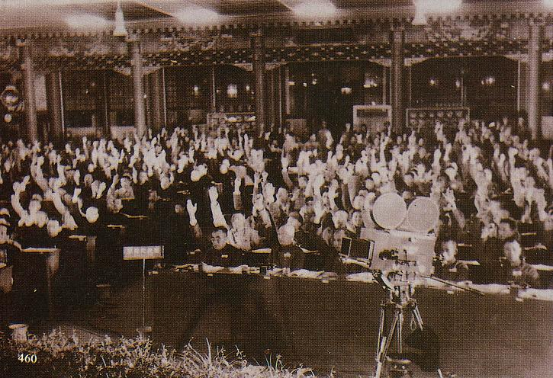
中国人民政治协商会议
中国人民政治协商会议 （简称人民政协）
是中国人民爱国统一战线的组织，是中国共产党领导多党合作和政治协商的重要机构，是中国政治生活中发扬社会主义民主的一种重要形式。
中国人民政治协商会议又称“新政协”，以别于1946年1月召开的“旧政协”。
中国人民政治协商会议第一届（政协一届）全体会议的全体代表通过决议案

Slide 8
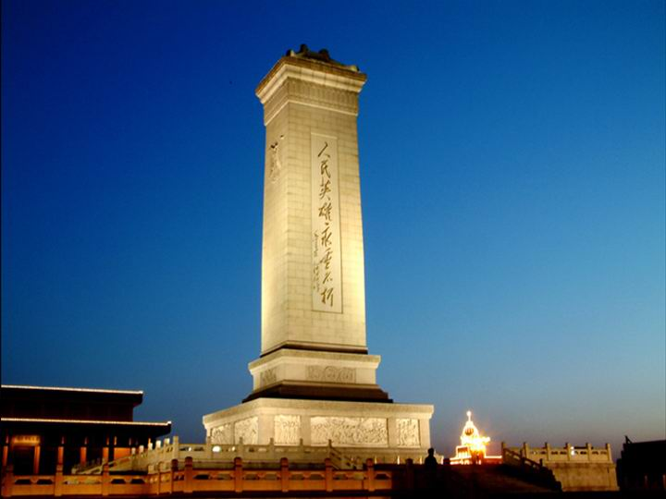
人民纪念碑碑文
三年以来，在人民解放战争和人民革命中牺牲的人民英雄们永垂不朽！
三十年以来，在人民解放战争和人民革命中牺牲的人民英雄们永垂不朽！
由此上溯到一千八百四十年，从那时起，为了反对内外敌人，争取民族独立和人民自由幸福，在历次斗争中牺牲的人民英雄们永垂不朽！

Slide 9
人民纪念碑碑文
（1）“三年以来”指什么时期以来？
解放战争以来
（2）“三十年以来”指什么事件以来？它标志着什么?
五四运动以来 无产阶级开始登上历史舞台，是中国新民主主义的开端
（3）“上溯到一千八百四十年”指什么事件？标志着什么？从那时起，中国人民的内外敌人是谁？
鸦片战争 中国开始沦为半殖民地半封建社会，是中国近代史的开端。 外国资本主义和本国封建主义

Slide 10
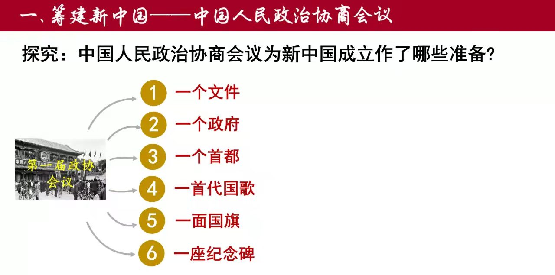

Slide 11

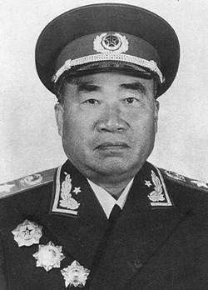
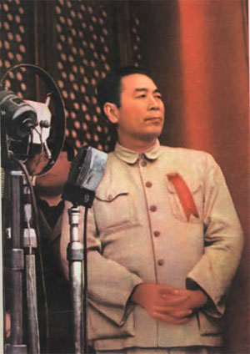
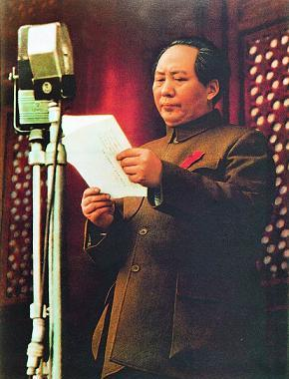


开国大典
（中央人民政府委员会第一次会议）
选举政府领导人
宣布中央人民政府是中国唯一合法政府
外交政策（平等互利、互相尊重领土主权）
中国人民解放军总司令
政务院总理兼外交部长
人民革命军事委员会主席

Slide 12
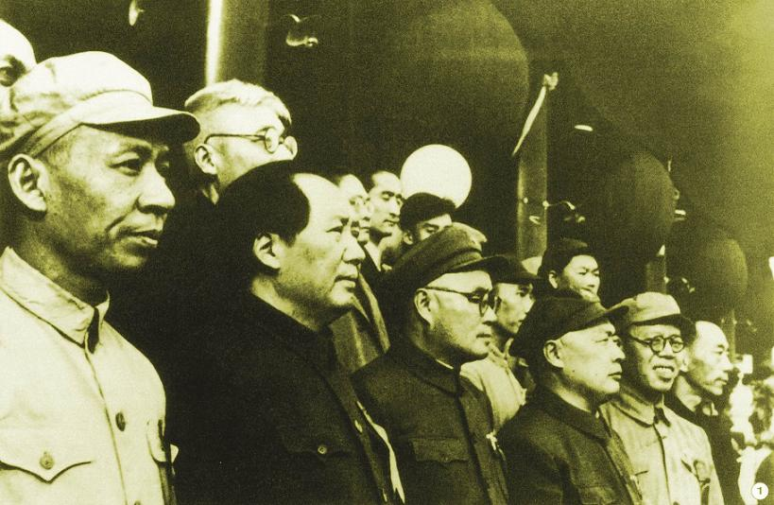
开国大典
毛泽东、刘少奇、刘伯承、陈毅等在天安门城楼上

Slide 13
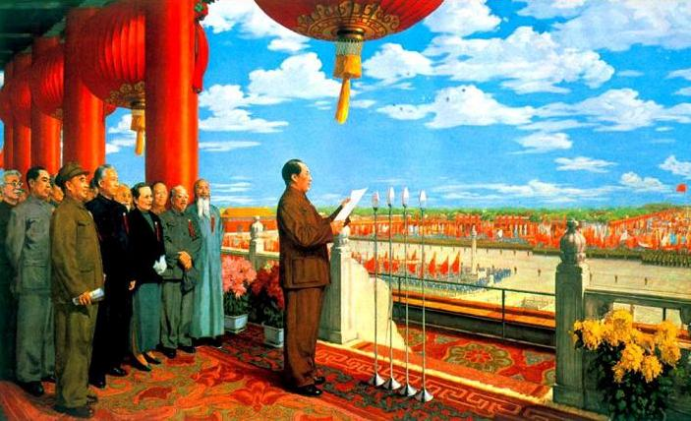
开国大典——标志着中华人民共和国正式成立
毛泽东主席向全世界庄严宣告中华人民共和国中央人民政府成立
油画《开国大典》（董希文）

Slide 14
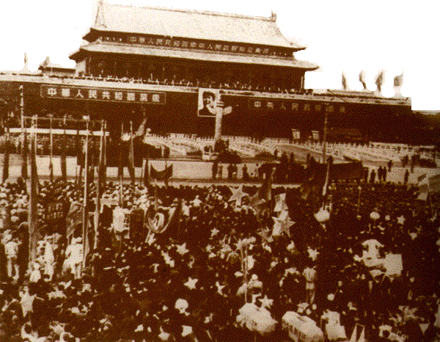
开国大典
开国大典时聚会在天安门广场的人民群众

Slide 15

开国大典——新民主主义革命取得胜利
社会性质新：半殖民地半封建社会—新民主主义社会
人民地位新：中国人民当家作主
国家地位新：独立自主的国家
“新”纪元
国内意义：中国人民通过一百多年的英勇斗争，推翻了帝国主义、封建主义和官僚资本主义的统治；中国真正成为独立自主的国家，占人类总数四分之一的中国人从此站起来了。
国际意义：壮大了世界和平民主和社会主义的力量，鼓舞了世界被压迫民族和被压迫人民争取解放的斗争。
①是中国共产党领导全国人民经过28年英勇斗争的结果；
②是中国共产党坚持武装斗争的道路和坚持统一战线的结果。
历史意义
胜利原因
中国革命取得胜利的三大法宝
结论
没有共产党 就没有新中国

Slide 16
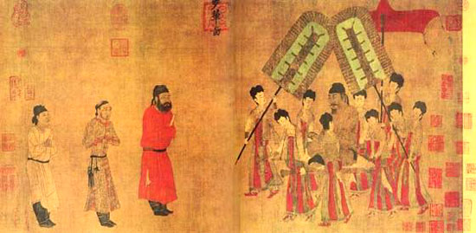
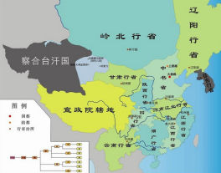
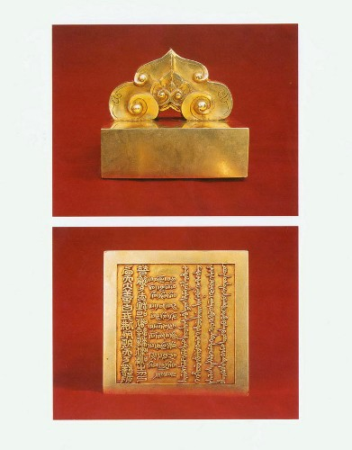
西藏和平解放
①唐朝：
文成公主入吐蕃。
②元朝：
设宣政院管理西藏。
③清朝：
用所学知识说明西藏自古以来就是中国领土的一部分。
顺治帝：
册封达赖喇嘛
康熙帝：
册封班禅额尔德尼
雍正帝：
设置驻藏大臣

Slide 17
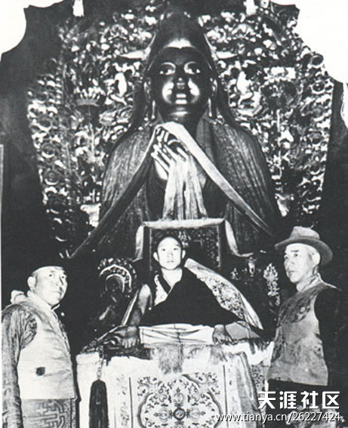
西藏和平解放
背景：
中华人民共和国成立时，十世班禅额尔德尼·确吉坚赞致电毛泽东和朱德，衷心拥护中央人民政府。
中央复电班禅：“希望先生和西藏爱国人士一致努力，为西藏的解放和汉藏人民团结而奋斗。”
班禅额尔德尼·确吉坚赞（1938－1989） １９４９年８月１０日在青海塔尔寺举行坐床大典

Slide 18
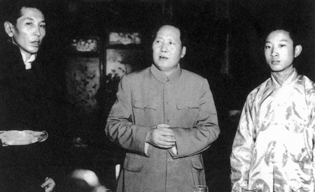
西藏和平解放
毛泽东在庆祝《关于和平解放西藏办法的协议》
签订的宴会上致辞（1951年5月24日）
毛泽东
十世班禅
额尔德尼·确吉坚赞
阿沛·阿旺晋美

Slide 19
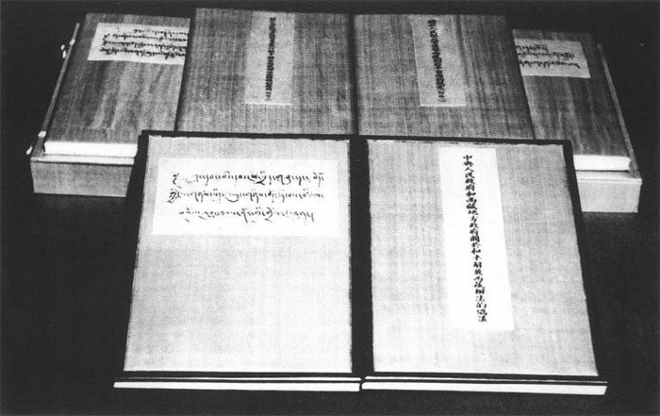
西藏和平解放
《中央人民政府和西藏地方政府关于和平解放西藏办法的协议》文本

Slide 20
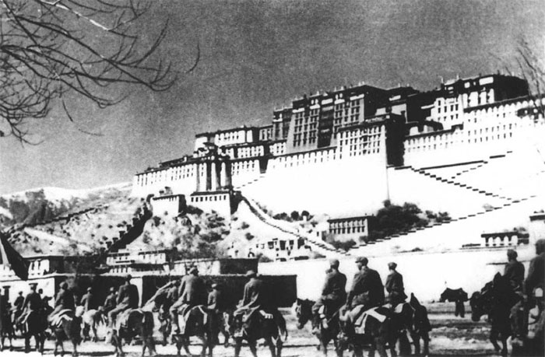
西藏和平解放
1951年10月26日中国人民解放军在张国华、谭冠三率领下进驻西藏拉萨

Slide 21
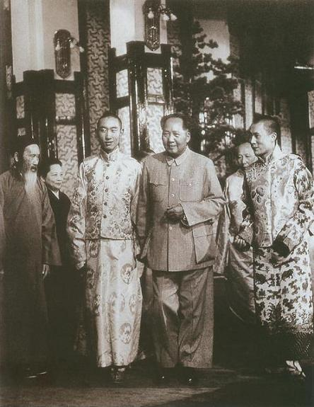
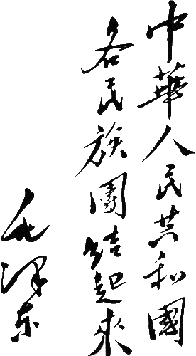
西藏和平解放
1954年9月毛泽东在北京接见西藏两大宗教领袖
十四世达赖喇嘛·丹增嘉措（右）和十世班禅额尔德尼·确吉坚赞（左）

Slide 22
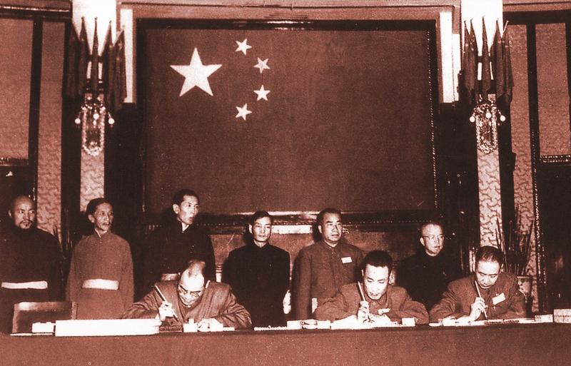
西藏和平解放
标志着祖国大陆实现了统一
《中央人民政府和西藏地方政府关于和平解放西藏办法的协议》签订
（1951年5月23日下午）

Slide 23
课堂小结
1.新政协第一届全体会议的召开
2.新政协召开的目的
3.新政协会议的主要内容
中国人民政治
协商会议
1.中央人民政府委员会第一次会议的举行
2.开国大典的隆重举行
3.中华人民共和国成立的历史意义
4.历史结论——没有共产党，就没有新中国
开国大典
1.西藏的和平解放（时间、达成的协议）
2.西藏和平解放的重要意义
西藏和平解放

